Slide 2
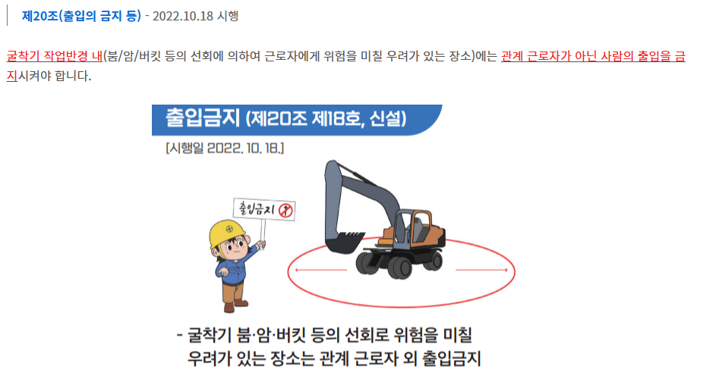

Slide 4
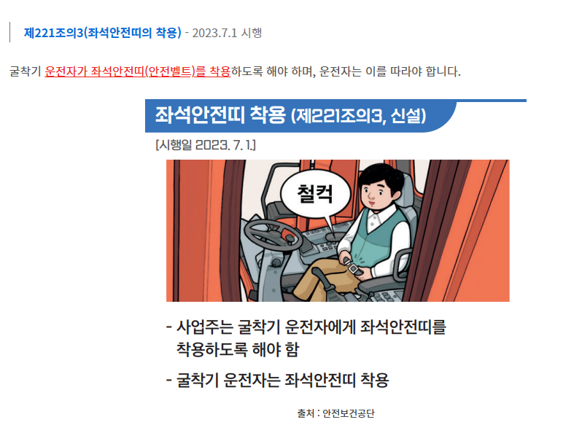

Slide 5
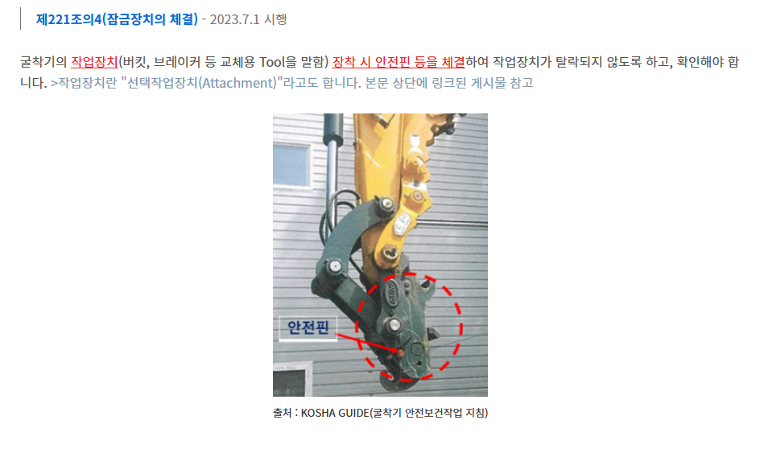

Slide 7
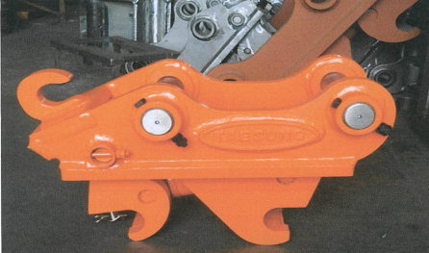

Slide 8
당 현장에서 사용하는 굴착기 양중작업시 제원표 유무 확인후 제출해주시면 검토하도록 하겠습니다 .

